Slide 1
Муниципальное автономное дошкольное образовательное учреждение « Ромашка»
Дополнительные мероприятия по основам безопасности и правилам поведения на водоемах перед началом весеннего паводка

Slide 2
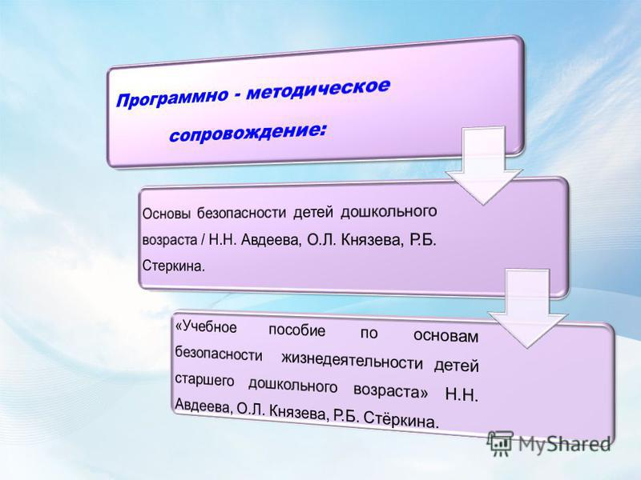

Slide 3
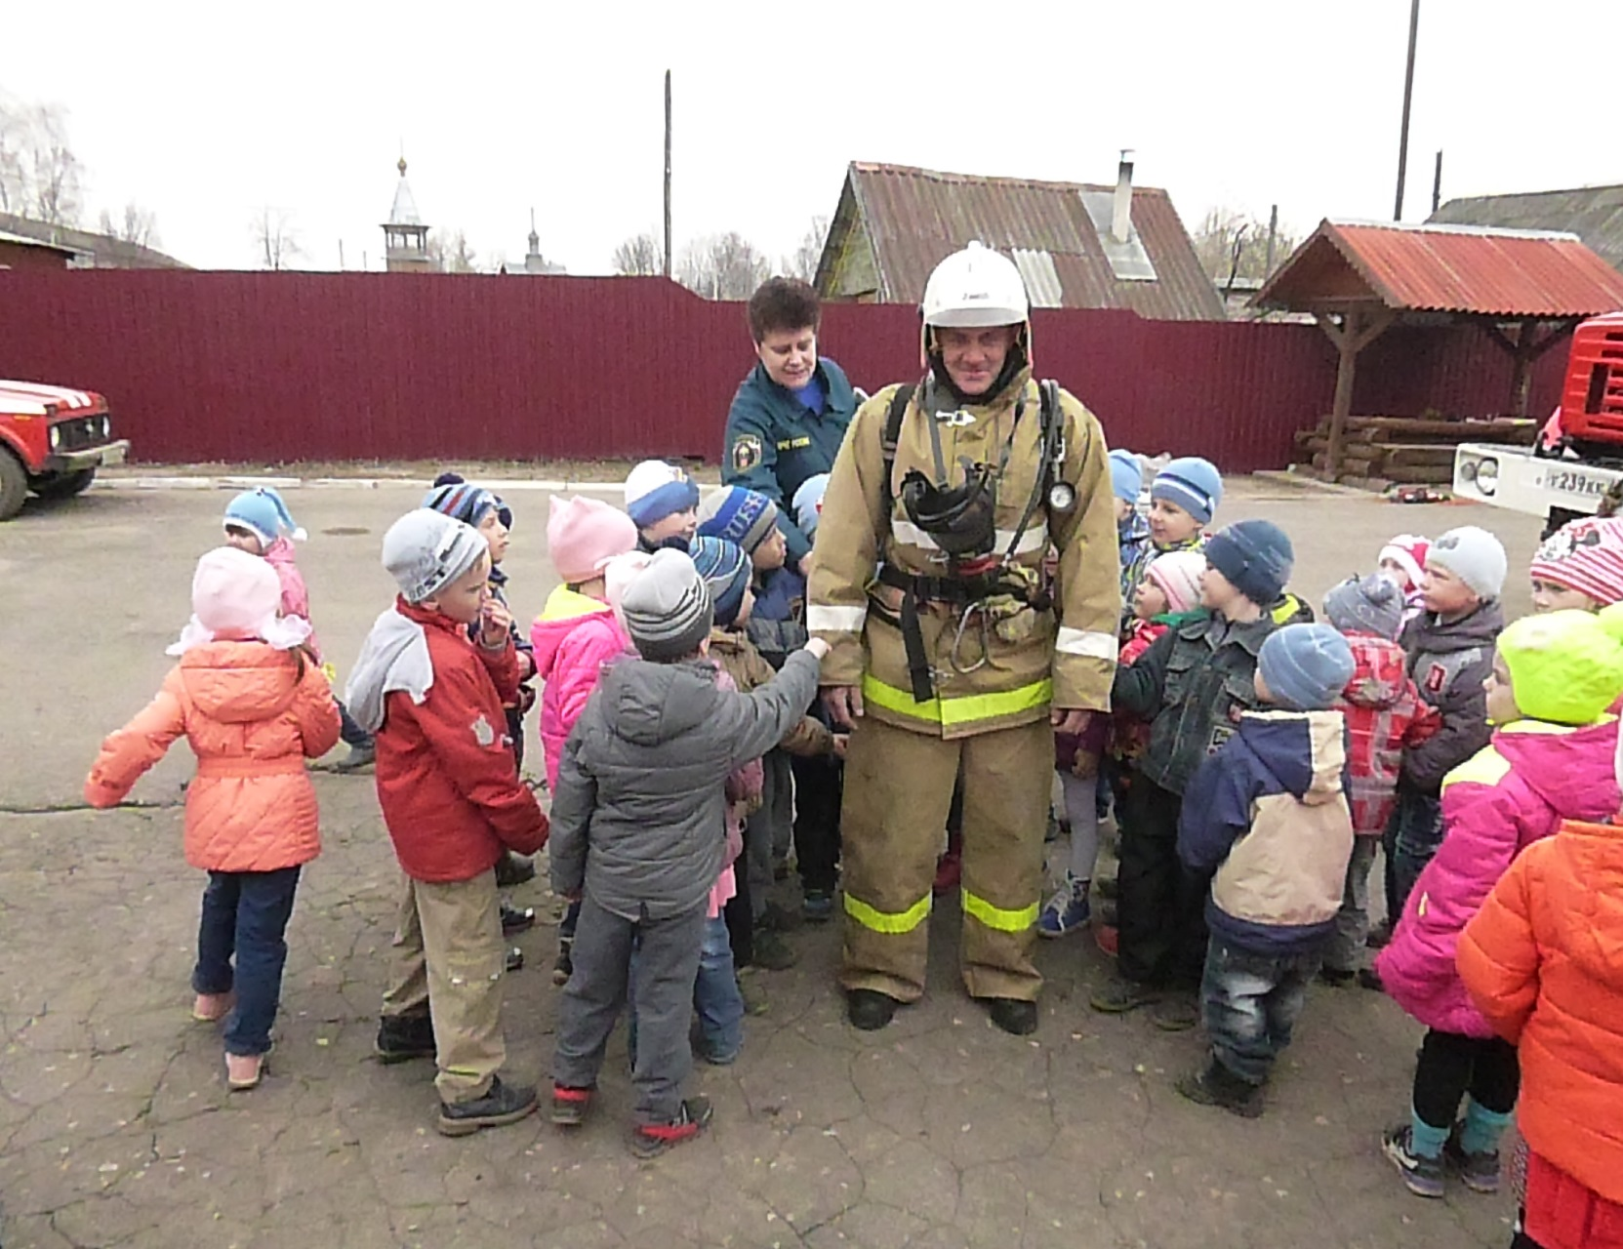

Slide 4
Ежегодные экскурсии в подразделение МЧС включены в календарное планирование воспитательно-образовательной работы с воспитанниками

Slide 5
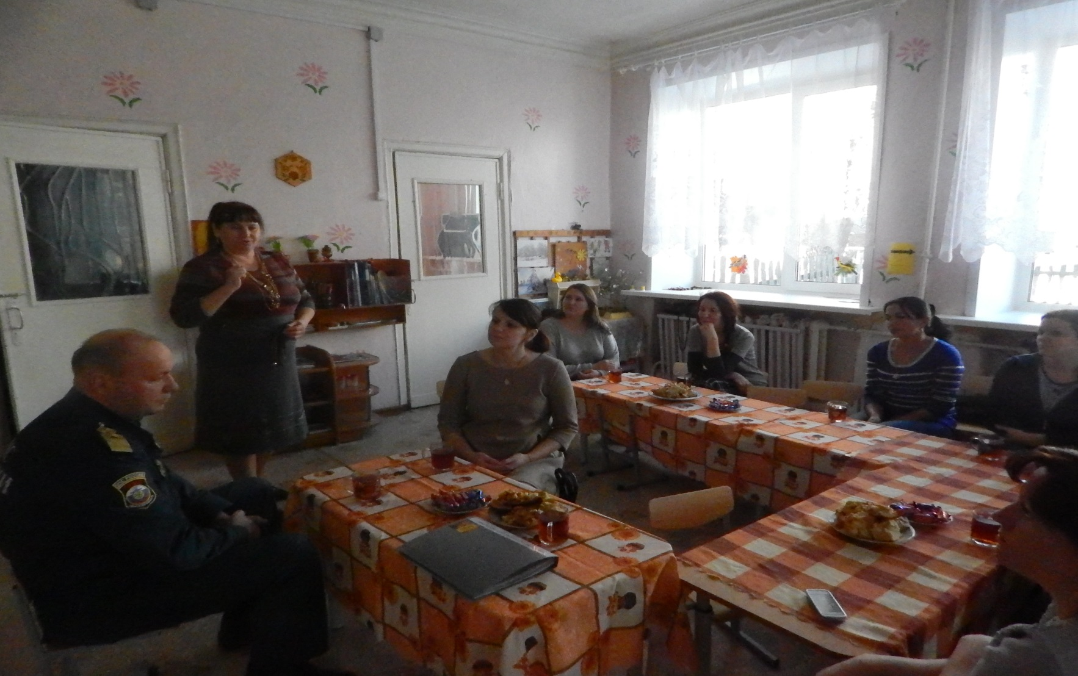
Разъяснительная работа среди родителей специалистами МЧС

Slide 6
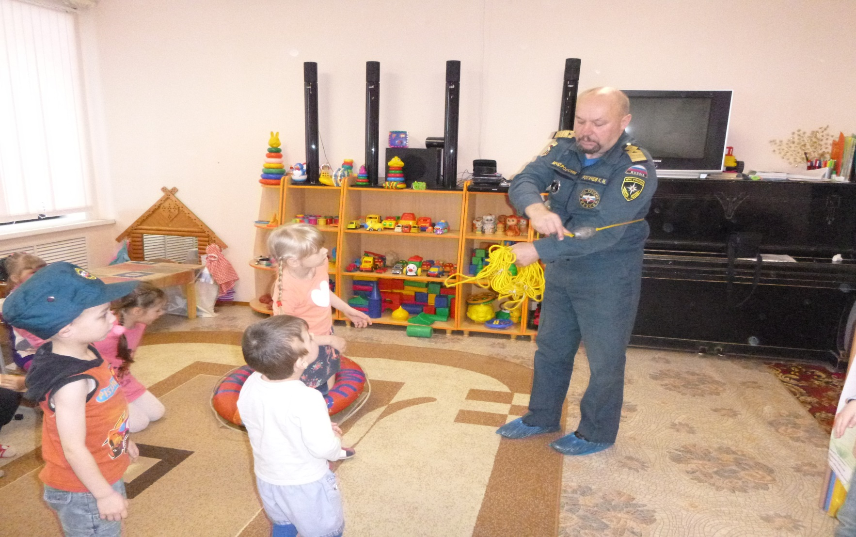
Практические занятия со старшими дошкольниками по приемам спасения на льду с инструктором ГИМС Рогачевым К.Н

Slide 7
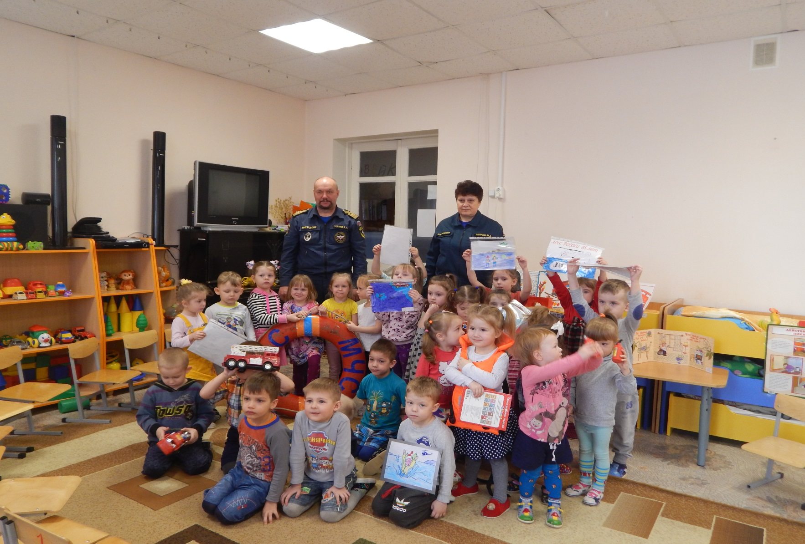
Рассматривание опасных ситуаций на рисунках, беседа о спасательном жилете

Slide 8
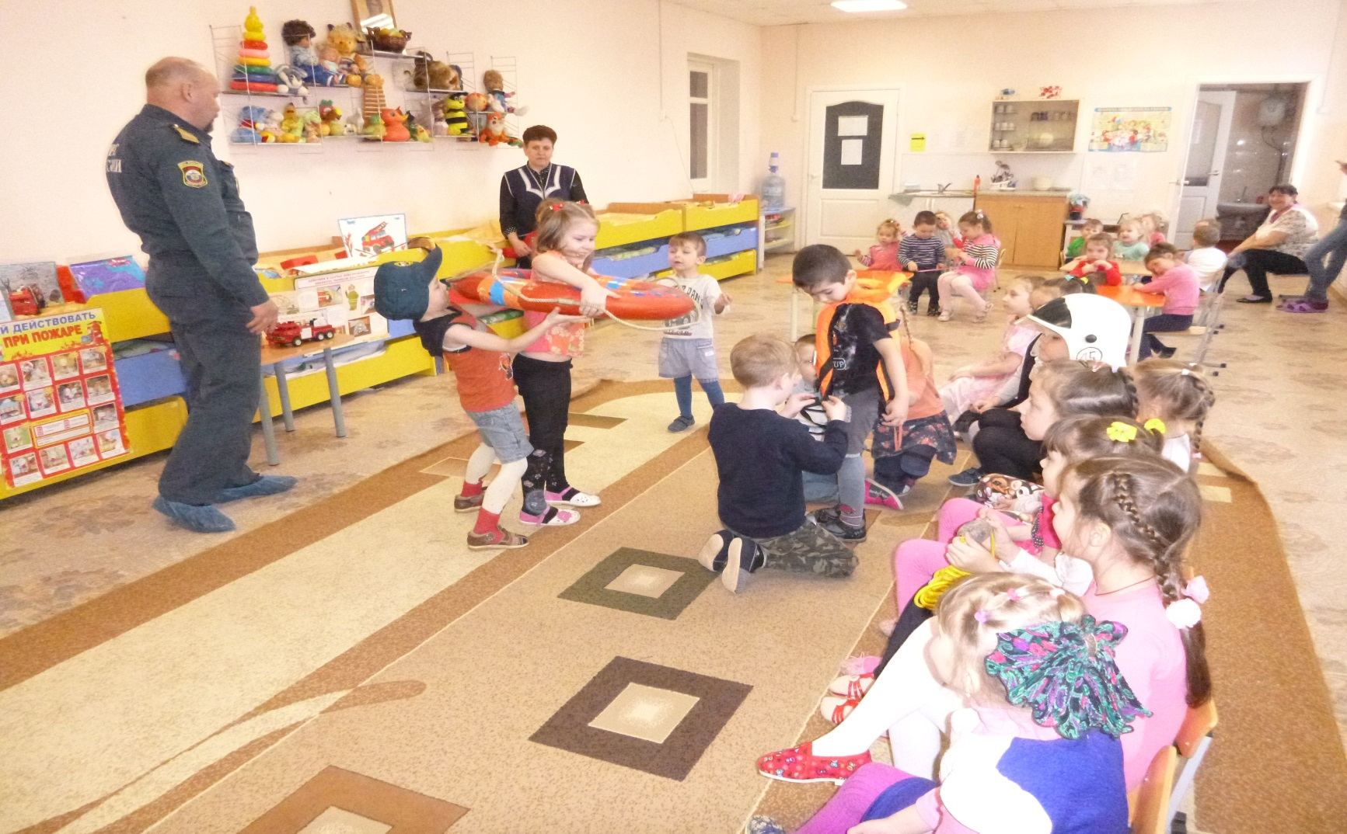
Правила использования спасательных средств

